Slide 1

API FLASK
Projet TP7 - Bloc 2 : Développement d'une application informatique - API BACKEND SWAGGER TESTS
Presenté par : Zaid OTTMANI, Dorian BOEL, Ilyes BAHLAGUI, Robin BRUNEL

Slide 2
SOMMAIRE
Introduction
Conception & dev
Models : SQLALCHEMY
Schémas : Marshmallow
ENDPOINTS : Flask
Swagger
Setup
Implémentation
Résultat
Tests
Tests unitaires
Tests POSTMAN
Contraintes
Configuration venv Python
Serveur Mysql
Git
Collaboration à la gestion de projet
README
Prise en main et installation
Démo - live
Conclusion

Slide 3
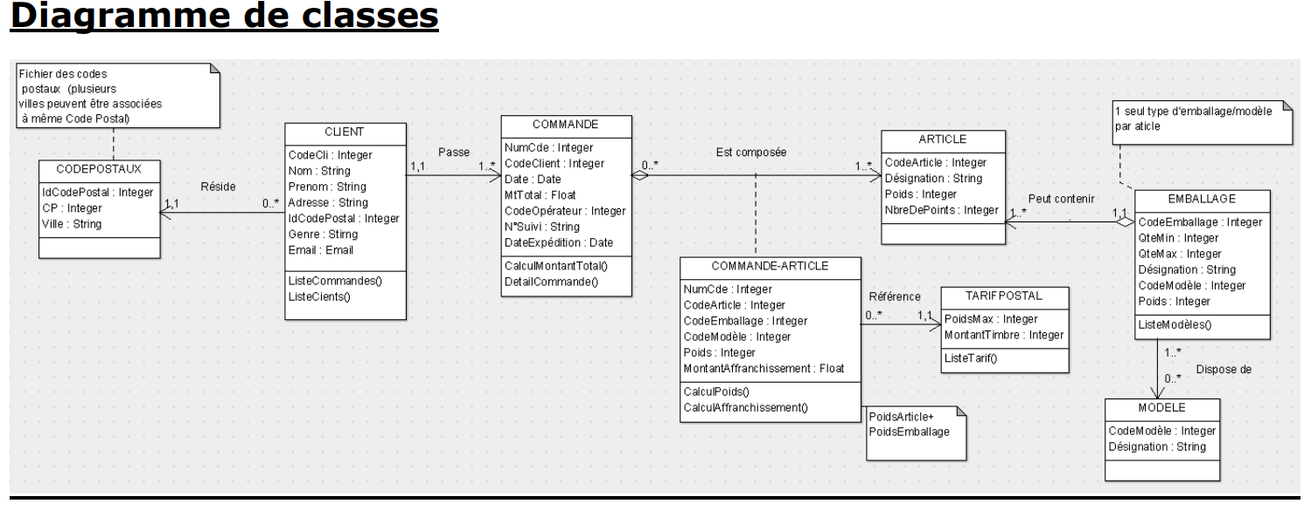
Introduction
Besoins du Projet
Contexte
La fromagerie DIGICHEESE souhaite moderniser ses processus de gestion des commandes et de fidélisation de la clientèle.
L'entreprise gère ses opérations manuellement, ce qui entraîne des inefficacités et des erreurs potentielles.
Origine
Provenant de la proposition de Bruno Piangerelli comme point de départ.
Couvre les entités : Client, Objet(Article), Commande, Utilisateur.

Slide 4
Introduction
Besoins du Projet
Contraintes
Pas de suppression physique, désactivation pour les logs.
Respect des normes et bonnes pratiques de développement
Objectif
Réaliser une API fonctionnelle et conforme aux attentes du client.
Respecter les normes de développement.
Organisation du Projet
Phases de Développement
Conception de la base de données.
Implémentation des endpoints avec Flask.
Intégration de la documentation Swagger.
Réalisation des tests.
Livrables Attendus
Sources Python : Ensemble des scripts et modules Python développés pour l'API Backend.
Documentation technique : Description détaillée de l'architecture, des fonctionnalités.
Scénarios de tests et scripts.
README.md pour faciliter l'utilisation.
Requirements.txt pour figer les dépendances.

Slide 5

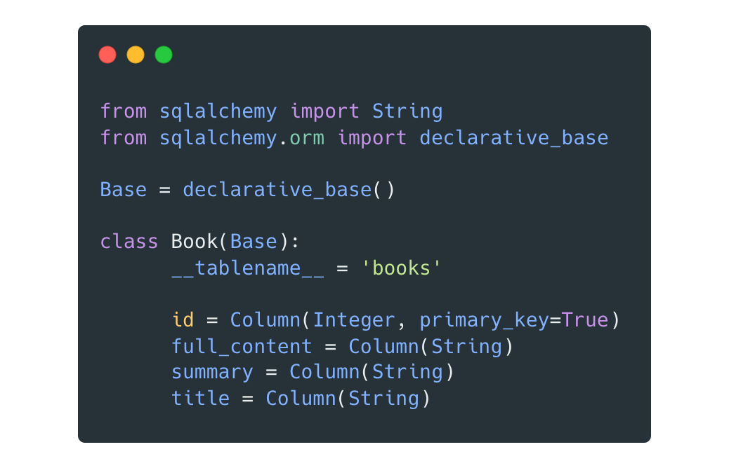
Développement
SQLAlchemy
SQLAlchemy est un outil SQL et une bibliothèque ORM pour Python. Il facilite l'accès aux bases de données en offrant des modèles de persistance robustes.
Caractéristiques Principales :
Requêtes SQL : Créer des requêtes SQL directement.
ORM : Abstraction de haut niveau pour manipuler les bases de données.
Compatibilité : Fonctionne avec SQLite, PostgreSQL, MySQL, Oracle, etc
Avantages :
Flexibilité : Pour applications simples et complexes.
Performance : Optimisé pour grandes quantités de données.
Extensibilité : Types et fonctions personnalisés.

Slide 6
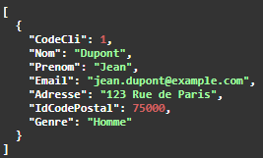
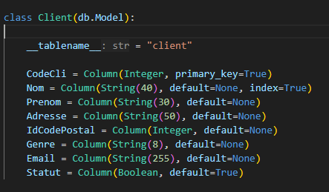
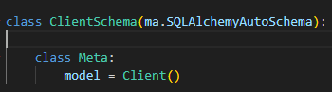



Développement
Marshmallow
Modèle
Schéma
Endpoint
Sérialisation
Désérialisation

Slide 7

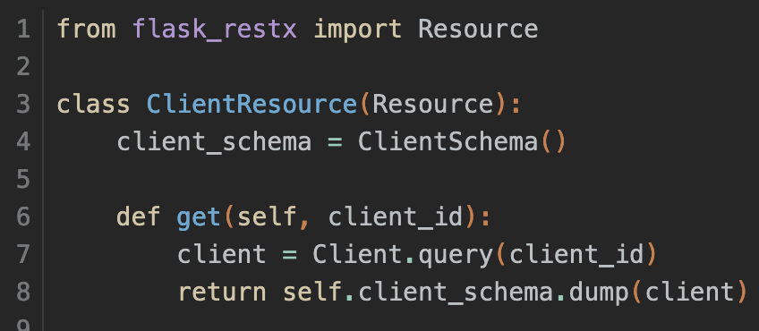
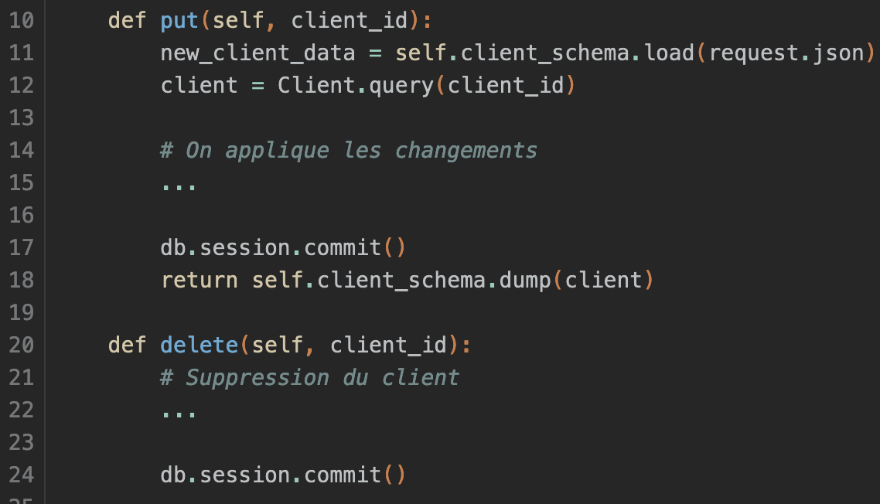
Développement
Flask
1 classe "Resource" par entité
1 méthode de classe par méthode HTTP

Slide 8
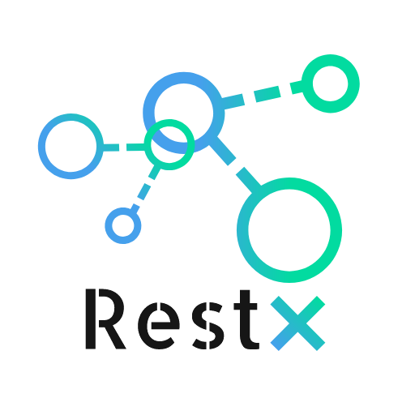


Swagger
Setup
Flask-RESTX
Flask-RESTful
Swagger UI

Slide 9
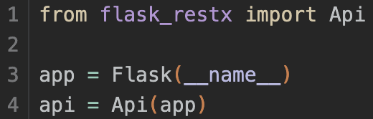
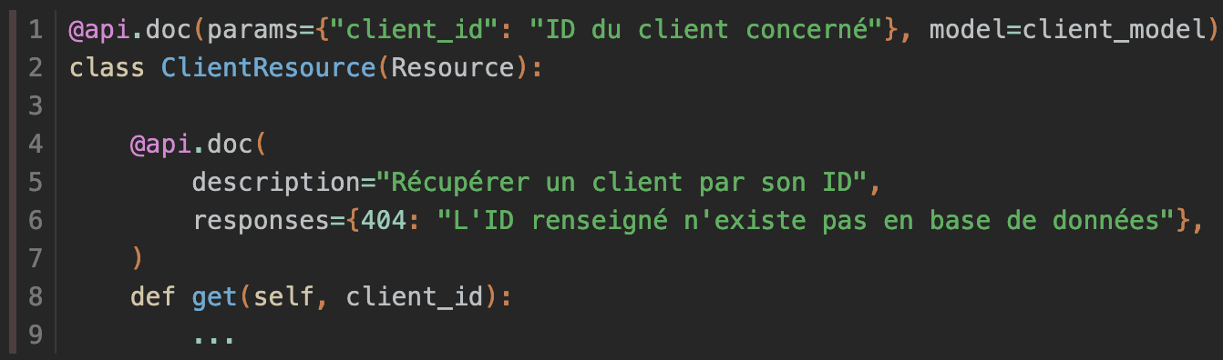
Swagger
Implémentation
Documentation des ressources/méthodes

Slide 10
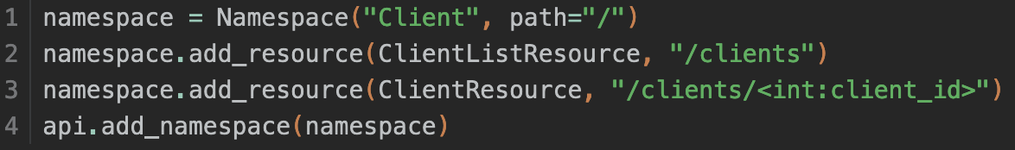
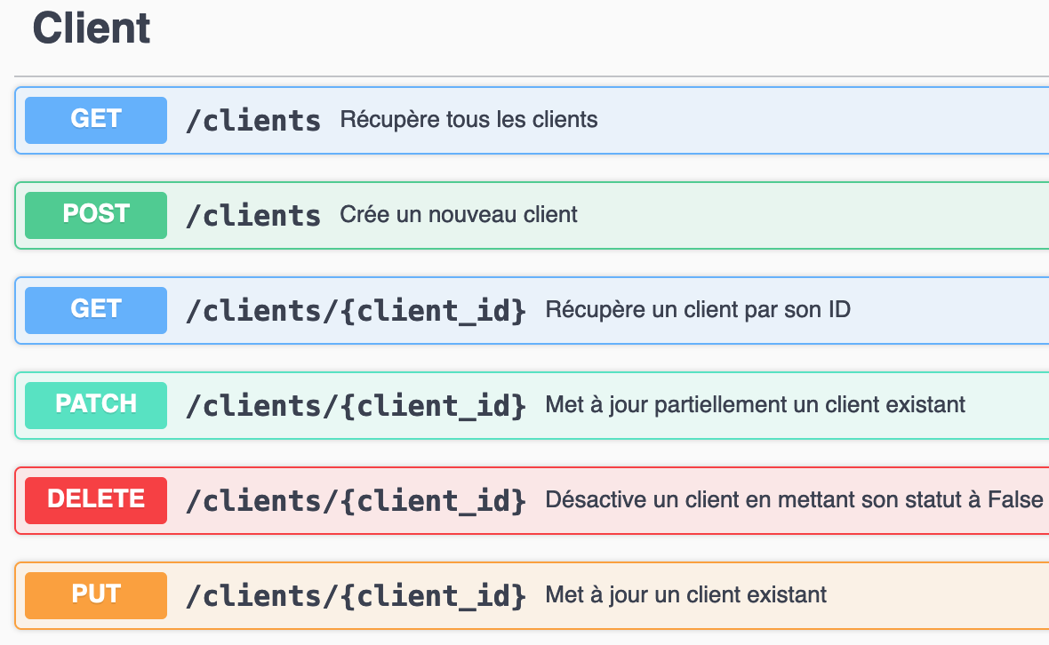
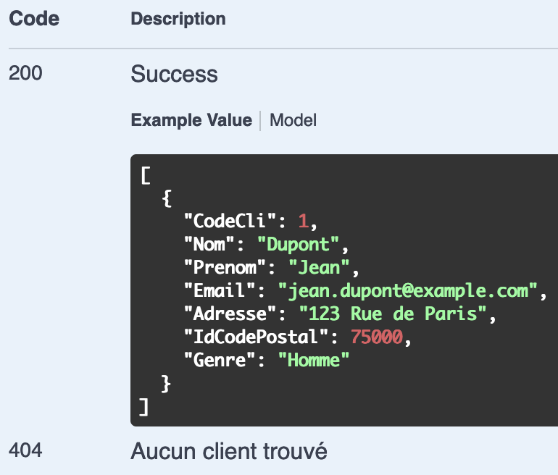
Swagger
Résultat

Slide 11

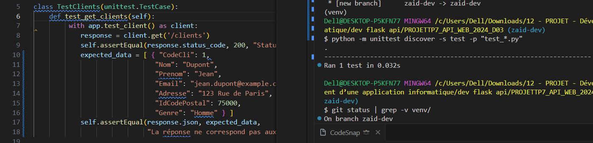

Tests unitaires
unittest

Slide 12
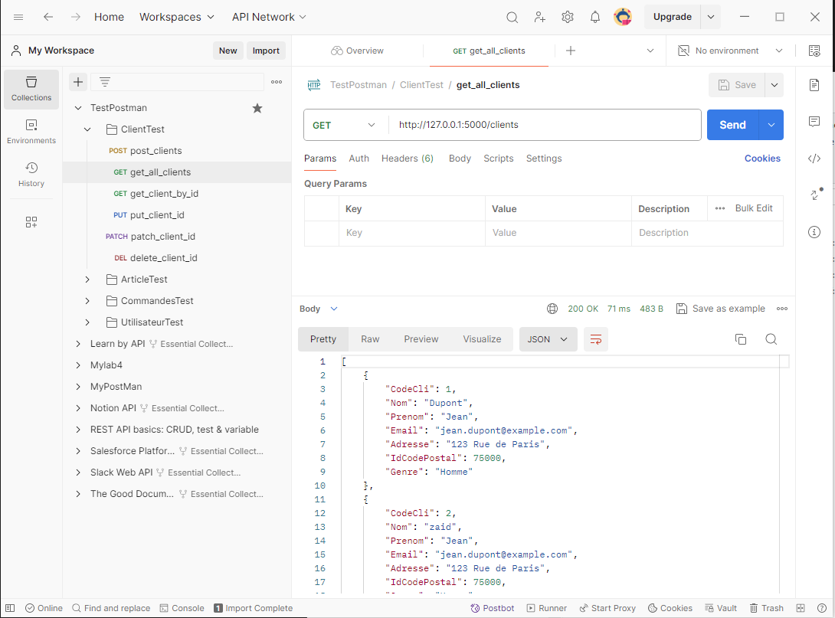

Tests POSTMAN
Pourquoi utiliser POSTMAN pour tester une API , avantages ?

Slide 13
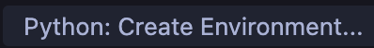
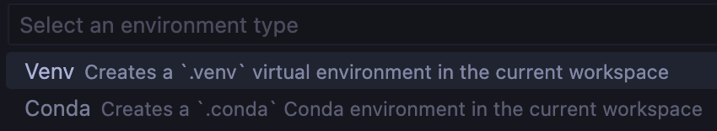
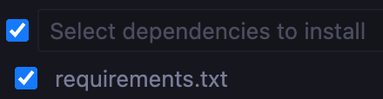
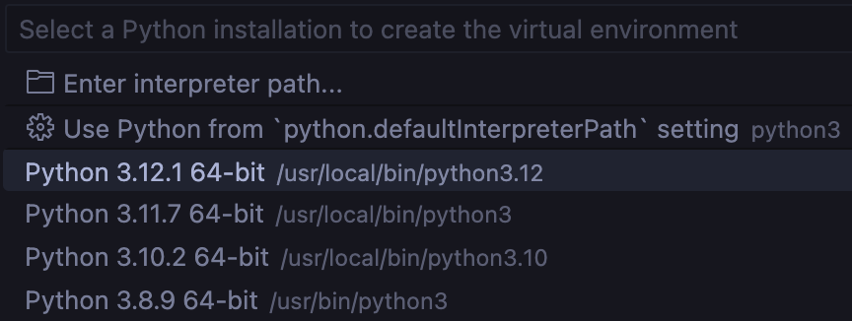
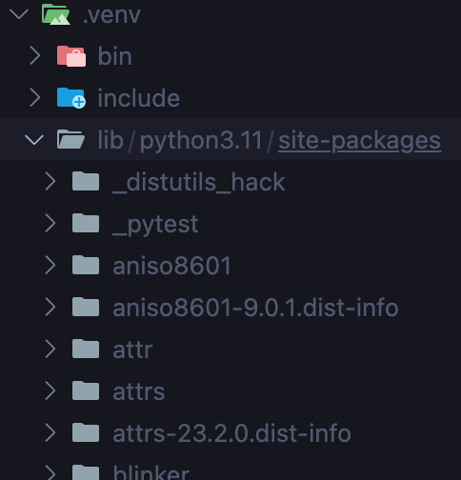
Contraintes - problèmes rencontrés
Configuration de l’environnement virtuel python
1.
4.
2.
3.

Slide 14
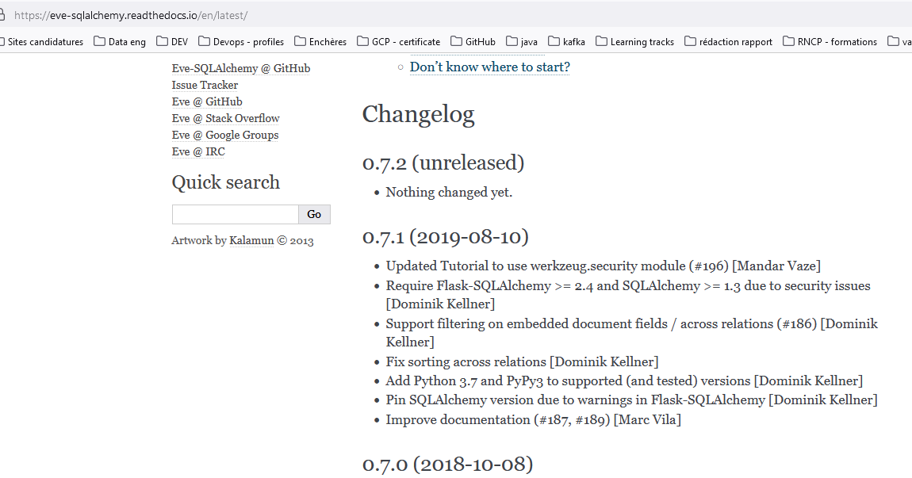
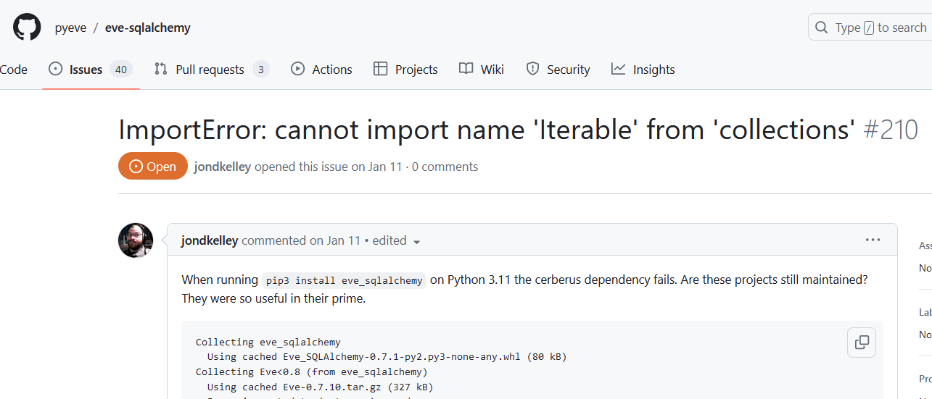
Contraintes - problèmes rencontrés
le cahier des charges

Slide 15
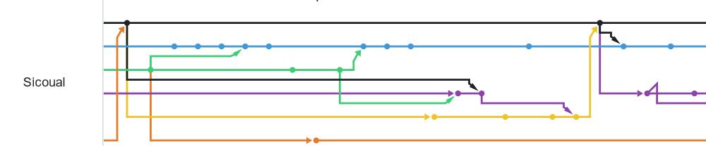
Contraintes - Git
Git MerGe

Slide 16

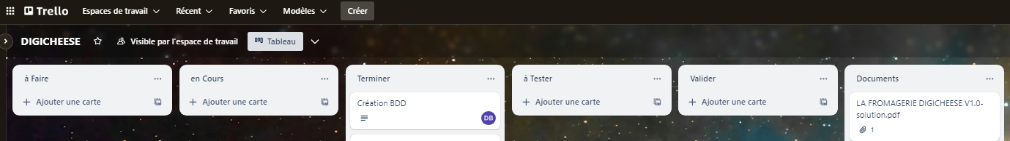

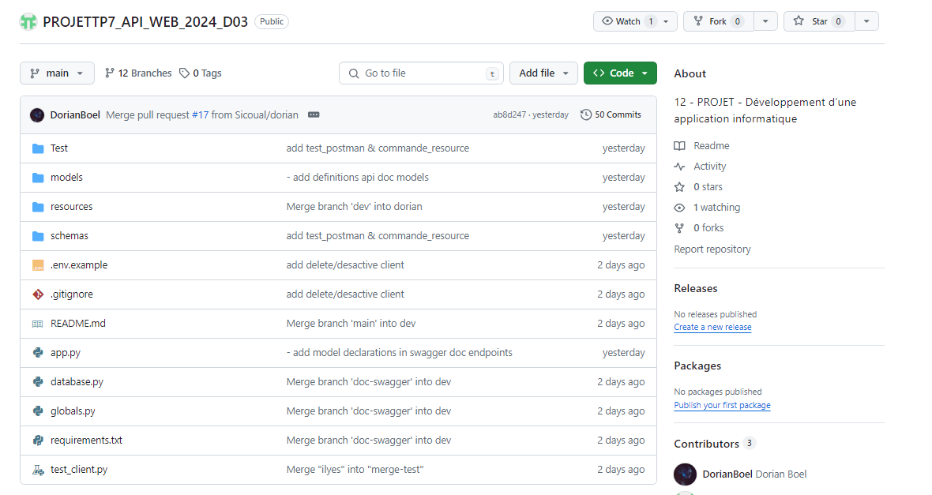
Collaboration à la gestion de projet

Slide 17
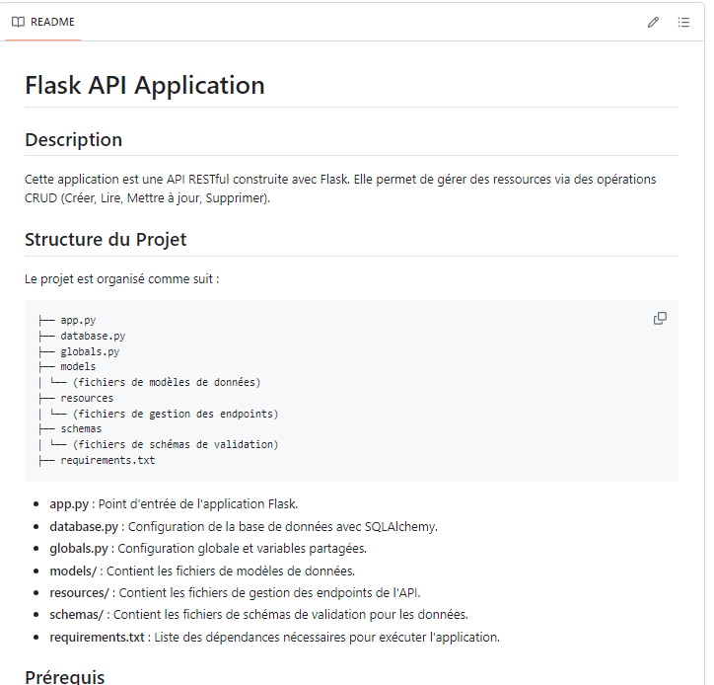
Installation du projet - readme.md

Slide 18
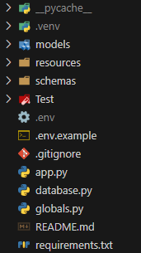
Installation du projet - readme.md
Résultat
1.
2.
3.
4.
5.

Slide 19
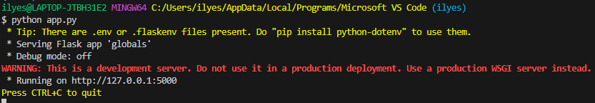
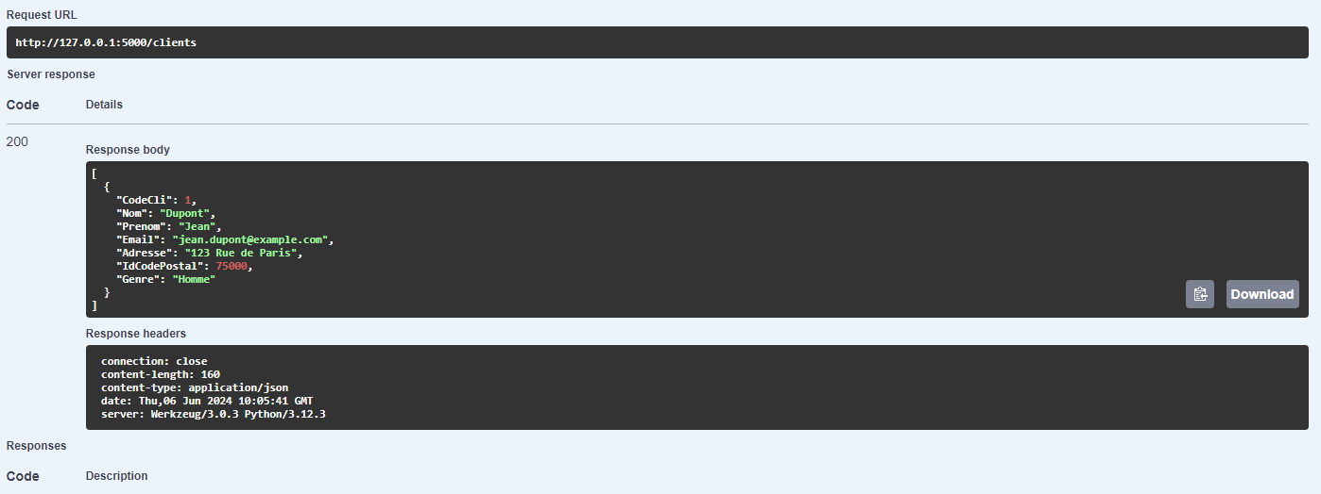
Lancement du projet - readme.md

Slide 20

Démo live
http://localhost:5000/

Slide 21


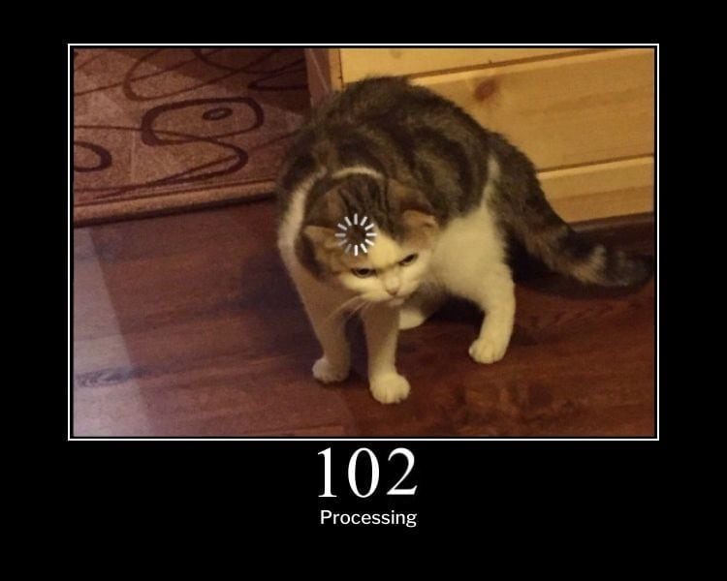
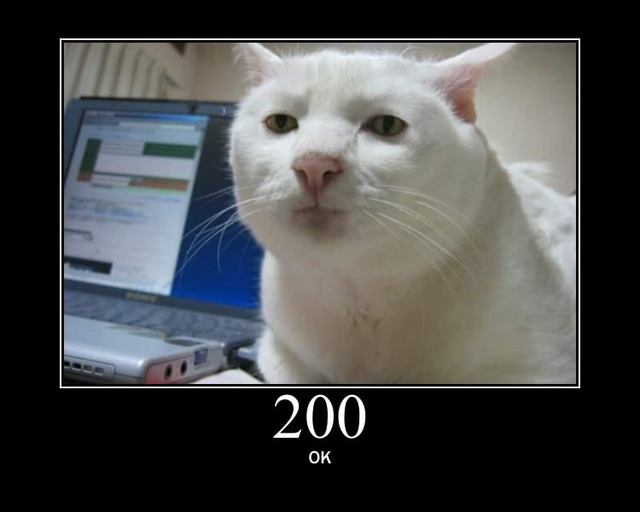
Problèmes
Tests finaux
Points d’Amélioration

Slide 22


